Slide 1
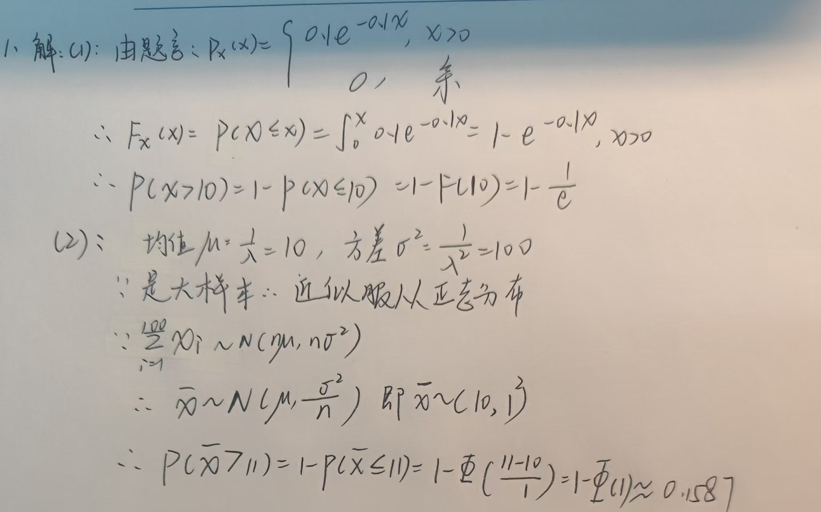

在一个大规模分布式计算系统中，一个计算节点执行单个子任务的时长（单位：秒）服从参数为 𝜆=0.1的指数分布，系统为每个子任务设置了10秒的超时时间，若超时则强制终止并标记为失败。
（1）求任意一个子任务因执行超时而被强制终止的概率？
（2）假设某个作业由100个相互独立的此类子任务构成, 由系统监控其平均执行时长。估算这100个子任务的平均执行时长超过11秒的概率。（$φ\left(1\right)$=0.8413）

Slide 2
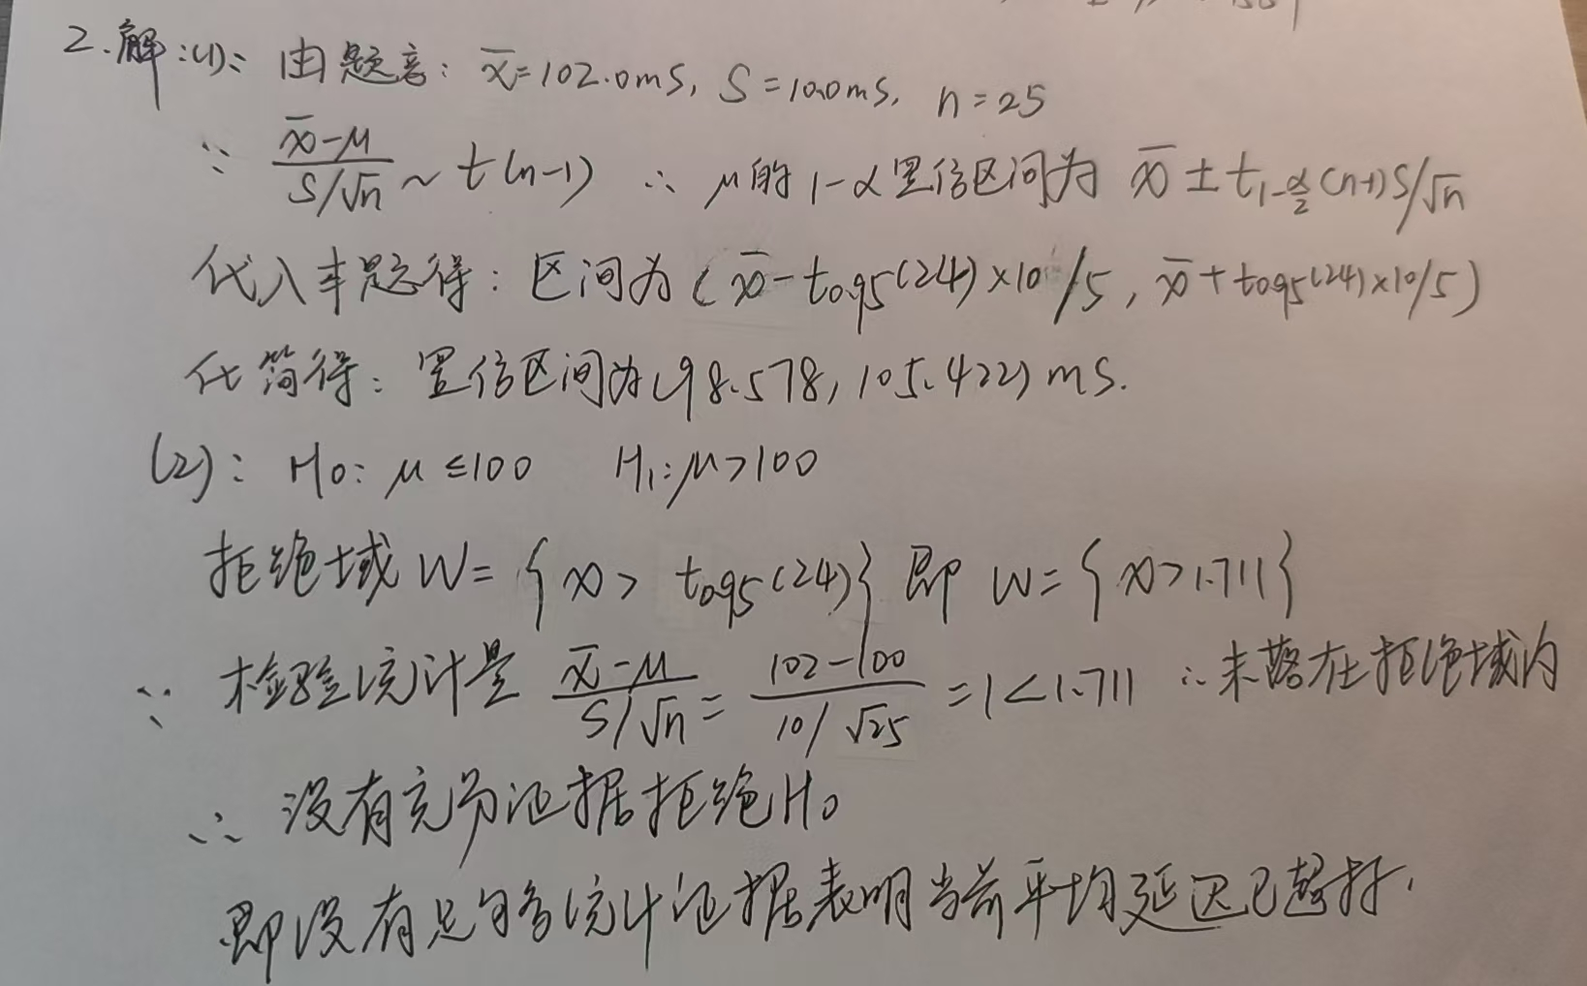
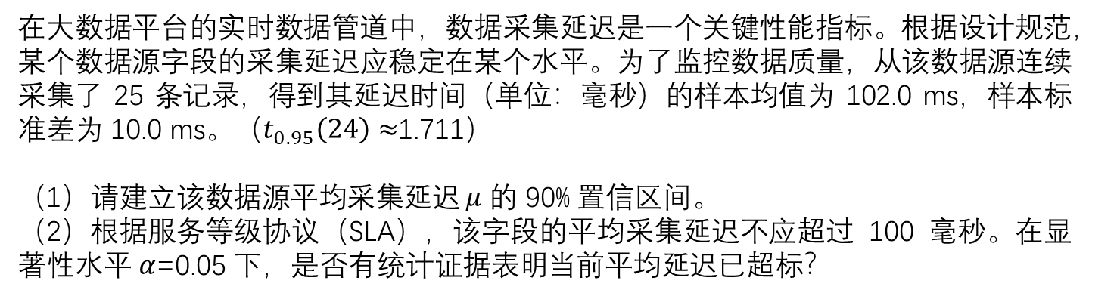
在大数据平台的实时数据管道中，数据采集延迟是一个关键性能指标。根据设计规范，某个数据源字段的采集延迟应稳定在某个水平。为了监控数据质量，从该数据源连续采集了 25 条记录，得到其延迟时间（单位：毫秒）的样本均值为 102.0 ms，样本标准差为 10.0 ms。（$t_{0.95}\left(24\right)≈$1.711）
（1）请建立该数据源平均采集延迟 𝜇 的 90% 置信区间。
（2）根据服务等级协议（SLA），该字段的平均采集延迟不应超过 100 毫秒。在显著性水平 𝛼=0.05 下，是否有统计证据表明当前平均延迟已超标？

